Slide 1



Curso Técnico Profissional DESENVOLVIMENTO DE SISTEMAS
PROGRAMAÇÃO NO
DESENVOLVIMENTO DE
SISTEMAS
3ª SÉRIE
Manipulando strings
Aula 11

Slide 2


Slide 3

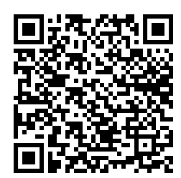
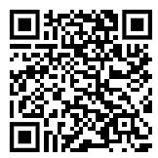

Na aula de hoje vamos:
Manipular strings em Python e aprender a localização das letras específicas da string para análise e manipulação de texto.
Para um melhor aproveitamento de conteúdo você pode baixar o aplicativo da Alura para seu celular e acompanhar os materiais, clique nos respectivos links:
Google Play
App Store
DESENVOLVIMENTO DE SISTEMAS

Slide 4


ATENÇÃO PROFESSOR!
O Material aqui apresentado, segue a análise do plano de curso contemplando os componentes curriculares e seus objetos de conhecimento, sendo assim, você tem liberdade para customizar o material conforme seu contexto para maior aproveitamento do conteúdo. Em caso de falta ou indisponibilidade de acesso à internet no local de aula, você poderá utilizar os seguintes artigos para criação de material complementar para auxiliar na aula:
Leitura/Recursos Adicionais:
Leitura Sugerida: "Aprenda Python jogando" para entender como utilizar Python em jogos simples.
IDE Online: Replit.com, uma plataforma excelente para desenvolvimento e teste de jogos em Python sem necessidade de instalação local.
DESENVOLVIMENTO DE SISTEMAS

Slide 5

Na aula anterior…
Iniciamos a estrutura do jogo da forca em Pyhton.
DESENVOLVIMENTO DE SISTEMAS

Slide 6

Para pensarmos juntos!
Carlos é um desenvolvedor iniciante trabalhando em um projeto de análise de texto.
Ele precisa extrair informações específicas de grandes volumes de texto, mas está incerto sobre como iniciar...
Seu desafio é identificar e extrair palavras-chave, contabilizar ocorrências de certas letras e palavras, e analisar a estrutura do texto.
DESENVOLVIMENTO DE SISTEMAS

Slide 7


Para pensarmos juntos!
Como Carlos pode eficientemente encontrar uma letra específica em uma string e analisar a frequência de palavras em Python?
Quem sabe responde!
DESENVOLVIMENTO DE SISTEMAS

Slide 8

Resposta
Carlos pode usar a função count() para encontrar a frequência de uma letra específica dentro de uma string e o método find() ou index() para localizar a posição de uma letra.
Para analisar a frequência de palavras, pode-se utilizar o método split() para dividir o texto em palavras e um dicionário para contabilizar as ocorrências.
DESENVOLVIMENTO DE SISTEMAS

Slide 9
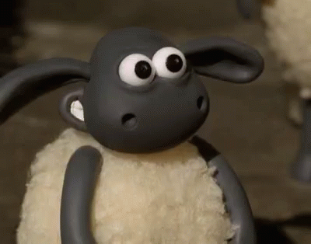
Resposta
Essas ferramentas básicas de manipulação de strings são poderosas para análise de texto, permitindo que Carlos execute suas tarefas de forma eficiente e eficaz.
Com a prática, ele desenvolverá a habilidade de manipular e extrair dados de strings complexas, uma competência essencial para muitos projetos de programação.
DESENVOLVIMENTO DE SISTEMAS

Slide 10

Introdução
Manipular strings é uma habilidade fundamental na programação, especialmente útil quando lidamos com texto em nossos programas.
Strings são sequências de caracteres, como palavras ou frases, que podem ser manipuladas de diversas maneiras para atender a necessidades específicas, como análise de dados, processamento de texto ou simplesmente para modificar o conteúdo de uma mensagem exibida ao usuário.
DESENVOLVIMENTO DE SISTEMAS

Slide 11

Find & Count
Encontrar letras ou sequências específicas dentro de uma string é uma operação comum. Isso pode ser necessário para validar entradas do usuário, para pesquisar por dados em um texto ou para processar informações.
Python, como muitas outras linguagens de programação, fornece uma gama de funções que facilitam essas operações.
DESENVOLVIMENTO DE SISTEMAS

Slide 12
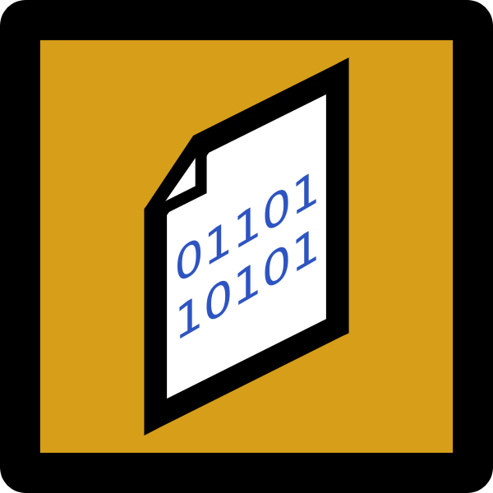
Find & Count
Por exemplo, o método .find() retorna a primeira posição de uma sub-string dentro de uma string, enquanto o método .count() pode ser usado para contar quantas vezes uma letra ou uma sequência de letras aparece.
DESENVOLVIMENTO DE SISTEMAS

Slide 13

Upper & Lower
Além dessas, existem várias outras funções importantes para trabalhar com strings. O método .upper() e .lower() são usados para converter uma string inteira para maiúscula ou minúscula, respectivamente. Isso pode ser útil para normalizar dados para comparação.
DESENVOLVIMENTO DE SISTEMAS

Slide 14
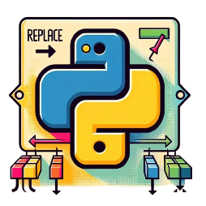
Replace
O método .replace() permite substituir uma parte da string por outra, o que é especialmente útil para corrigir erros de digitação ou para substituir termos.
DESENVOLVIMENTO DE SISTEMAS

Slide 15
Exemplo
texto = "Olá, mundo!“
print(texto.find("mundo")) # Resultado: 5
print(texto.count("o")) # Resultado: 2
print(texto.upper()) # Resultado: OLÁ, MUNDO!
print(texto.replace("Olá", "Adeus")) # Resultado: Adeus, mundo!
DESENVOLVIMENTO DE SISTEMAS
Notes:
Para iniciantes, entender e praticar essas funções básicas de manipulação de strings abre portas para tarefas mais complexas, como análise de texto e processamento de linguagem natural. A manipulação eficaz de strings é uma ferramenta poderosa no arsenal de qualquer programador, permitindo a criação de programas mais dinâmicos, interativos e úteis.

Slide 16

A Manipulação
Portanto, a manipulação de strings e o conhecimento de suas funções importantes são essenciais não apenas para a realização de tarefas específicas de processamento de texto, mas também para a preparação de dados para análise, validação de entradas do usuário e muitas outras operações fundamentais na programação. Com prática, essas habilidades se tornam intuitivas, permitindo que desenvolvedores criem soluções mais eficientes e inovadoras.
DESENVOLVIMENTO DE SISTEMAS

Slide 17

Atividade para a fixação do conteúdo estudado
Qual das seguintes funções da string em Python você usaria para substituir todas as ocorrências da palavra "Python" por "JavaScript" em uma string?
(A) replace("Python", "JavaScript")
(B) find("JavaScript")
(C) upper()
(D) count("Python")
Escolhendo alguém para responder essa questão!
DESENVOLVIMENTO DE SISTEMAS

Slide 18
Atividade para a fixação do conteúdo estudado
Qual das seguintes funções da string em Python você usaria para substituir todas as ocorrências da palavra "Python" por "JavaScript" em uma string?
(A) replace("Python", "JavaScript")
(B) find("JavaScript")
(C) upper()
(D) count("Python")
Resposta Correta: (A) replace("Python", "JavaScript")
DESENVOLVIMENTO DE SISTEMAS
Notes:
Comentário: A alternativa a é correta porque o método .replace() é usado para substituir partes de uma string por outra. Neste caso, substituir todas as ocorrências de "Python" por "JavaScript" muda efetivamente o texto da string original para refletir a nova linguagem mencionada, demonstrando uma manipulação direta e eficaz do conteúdo da string.

Slide 19

Conclusão
Manipulação de strings é crucial para o processamento de texto, permitindo análises, edições e buscas eficientes dentro de textos.
DESENVOLVIMENTO DE SISTEMAS

Slide 20

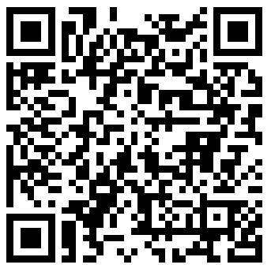
Atividade Prática na Plataforma Alura
Na plataforma Alura vamos acessar o seguinte curso:
Link para o curso: https://cursos.alura.com.br/course/python-3-avancando-na-linguagem
A recomendação é que você continue esse curso extraclasse, pois ele traz um conteúdo essencial para compreender sobre o referido tema.
DESENVOLVIMENTO DE SISTEMAS

Slide 21
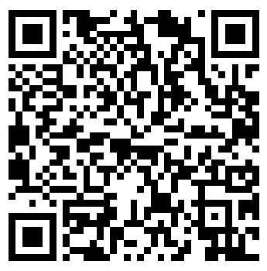
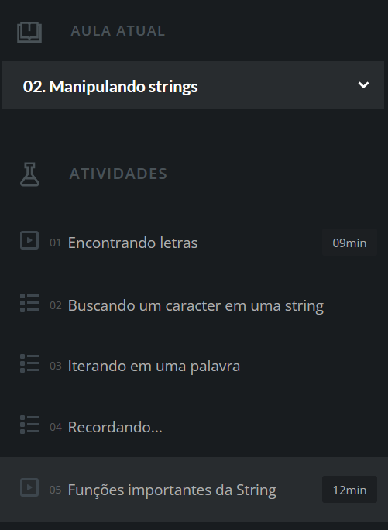


Encontrando letras
Encontrar letras em uma string envolve buscar uma letra ou sequência específica dentro do texto. Utilizando métodos como .find() ou .index() em Python, é possível determinar a posição de uma letra, facilitando tarefas como análise de texto ou validações de entrada de dados.
9 minutos
Link para tarefa: https://cursos.alura.com.br/course/python-3-avancando-na-linguagem/task/25112
Atividade no portal Alura
DESENVOLVIMENTO DE SISTEMAS

Slide 22
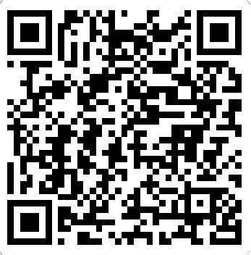
Funções importantes da String
Funções importantes de string em Python, como .upper(), .lower(), .replace(), e .split(), permitem manipular e transformar textos, adaptando-os para diversas necessidades de programação, desde a normalização de dados até a extração e substituição de informações específicas.
12 minutos
Link para tarefa: https://cursos.alura.com.br/course/python-3-avancando-na-linguagem/task/25130
Atividade no portal Alura
DESENVOLVIMENTO DE SISTEMAS

Slide 23

O que vimos na aula de hoje:
Exploramos como manipular strings em Python, focando em funções como .count(), .replace(), .find() e .index(), essenciais para encontrar letras, substituir textos e analisar dados.
Na próxima aula, vamos compreender como as listas em Python podem ser usadas para armazenar e manipular dados.
DESENVOLVIMENTO DE SISTEMAS

Slide 24
Referências
Bibliografia
PUREWAL, Semmy. Aprendendo a Desenvolver Aplicações Web. Desenvolva rapidamente com as tecnologias JavaScript mais modernas. São Paulo: Novatec, 2014.
SILVA, L. F.; OLIVEIRA, A. D. de. Desenvolvimento de Software II C#: programação em camadas. [S. l.]: CBL Edição do Autor, 2017. E-book.
MARTIN, R. C. Arquitetura limpa: o guia do artesão para estrutura e design de software. Rio de Janeiro: Alta Books, 2019. E-book.
GALOTTI, G. M. A. Qualidade de software. São Paulo: Pearson Education do Brasil, 2016. E-book.
VAZQUEZ, C. E.; SIMÕES, G. S. Engenharia de requisitos: software orientado ao negócio. São Paulo: Brasport, 2016. E-book.
Softwares
Java Netbeans; WebStorm; Sublime Text; Intellij IDEA; Astah Software; Netbeans; Python; Ccharp; Colab; PyCharm; Jupyter Notebook.
DESENVOLVIMENTO DE SISTEMAS

Slide 25
Referências (Imagens)
Figuras e Imagens:
https://www.flaticon.com/br
https://www.istockphoto.com/br
https://raw.githubusercontent.com/zbtang/React-Native-ViewPager/HEAD/imgs/dotIndicator.gif
https://storyset.com
DESENVOLVIMENTO DE SISTEMAS

Slide 26

O RCO+Aulas é um projeto da Secretaria de Estado da Educação do Paraná e está em constante revisão. Todos os slides são de uso exclusivo dos professores da Rede Pública de Ensino, com a finalidade específica de aplicação em sala de aula, sendo totalmente vedada a publicização, reutilização, reprodução total ou parcial para quaisquer outros fins.
DESENVOLVIMENTO DE SISTEMAS

Slide 27


Cooperação Técnica
Esta publicação tem a cooperação entre a UNESCO e a Secretaria de Estado da Educação e do Esporte do Paraná no âmbito da parceria PRODOC 914BRZ1091, cujo objetivo é trazer soluções inovadoras de gestão da rede pública estadual de educação do Paraná para a melhoria da aprendizagem dos alunos. As indicações de nomes e a apresentação do material ao longo desta publicação não implicam a manifestação de qualquer opinião por parte da UNESCO a respeito da condição jurídica de qualquer país, território, cidade, região ou de suas autoridades, tampouco da delimitação de suas fronteiras ou limites As ideias e opiniões expressas nesta publicação são as dos autores e não refletem obrigatoriamente as da UNESCO nem comprometem a Organização.
DESENVOLVIMENTO DE SISTEMAS

